Slide 1

Сыныпта психологиялық жағымды ахуал орнату.
Эмоцияны қайталау жаттығуы

Slide 2

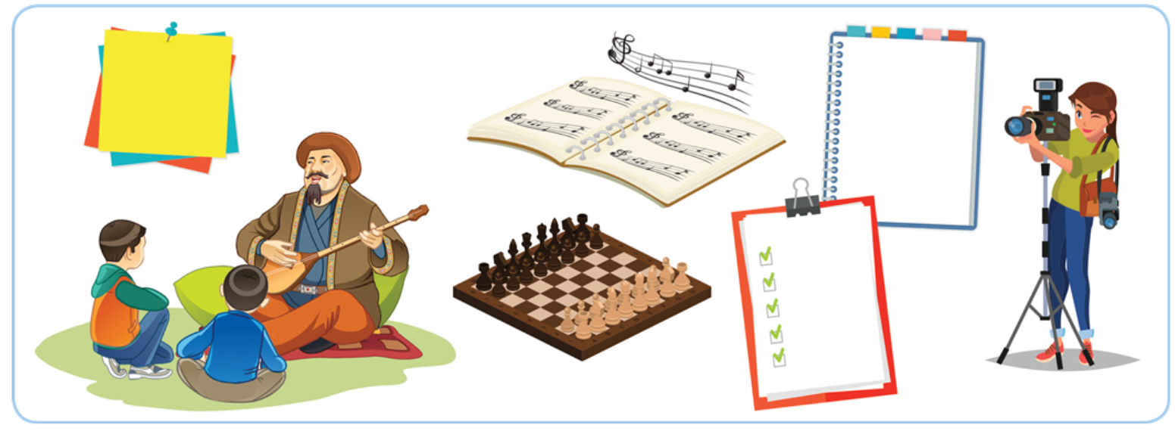
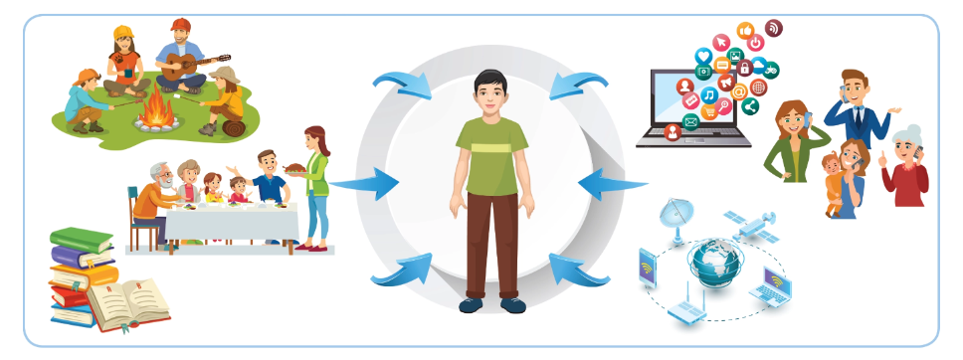
Миға шабуыл:
-Ақпарат деген не?
-Біз оны қайдан аламыз?
- Адам ақпаратты қандай ақпарат көздерден алады?
- Ақпаратты адамның қабылдауына қарай қалай жіктуге болады?
Видеосабақ қарау
https://youtu.be/d2TCR3TXnCg

Slide 3

Сабақтың тақырыбы:
Біздің айналамыздағы ақпарат
Сабақтың мақсаты:
оқушылар ақпараттың не екенін түсінеді, оның әртүрлі түрлерін (мәтіндік, сандық, графикалық, дыбыстық, бейнелік) ажырата алады және оны әртүрлі нысандарда ұсынуды үйренеді.

Slide 4

Тапсырма №1
Функционалдық сауаттылыққа бағытталған тапсырма мысалдарды ақпаратты қабылдаудың 5 түрі бойынша салыстыр.
-Отбасымен тамақтану кезі:
-Домбыра үйірмесіне қатысу кезі:
-Ақпаратты қабылдаудың қай түрлеріне жататынын талдап жаз:
-Табиғат аясы мен домбыра үйірмесі туралы ақпарат алу үшін қандай сезім мүшелері қызмет ететінін анықта:
-Неліктен? Себебін түсіндіріп жаз:
Дескриптор:
-жағдайдағы ақпарат түрін анықтайды; 1 б
-ақпаратты мәтін түрінде жазады;1 б

Slide 5
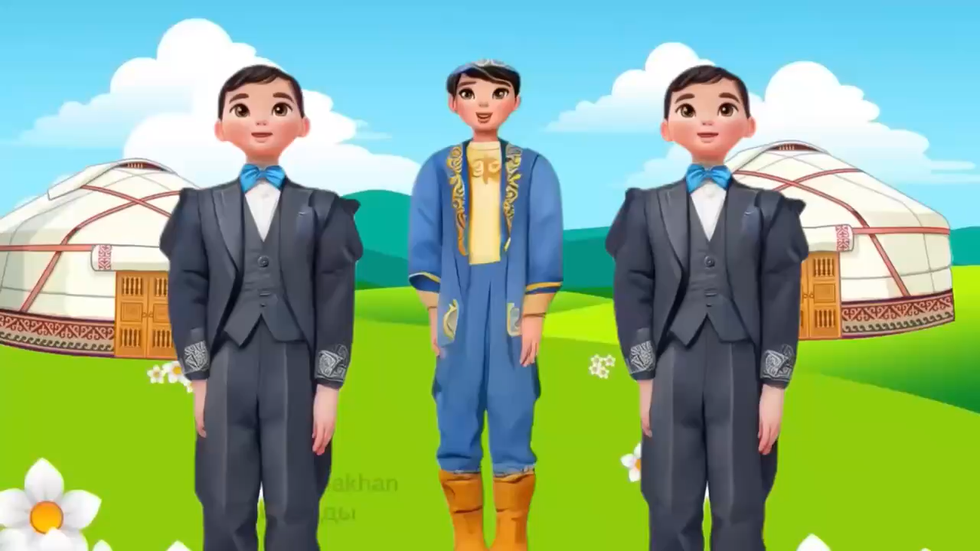
Сергіту сәті

Slide 6
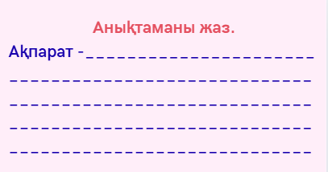
Тапсырма №2
Дескриптор:
-«ақпарат» анықтамасын жазады; 1б

Slide 7

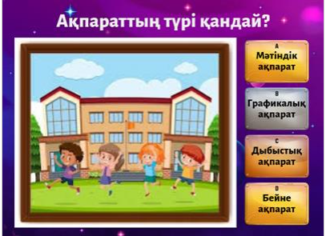
Тапсырма №3
Анықта! https://wordwall.net/resource/38013744
Дескриптор:
- ақпаратты ұсыну бойынша сәйкестікті белгілейді; 1 б

Slide 8
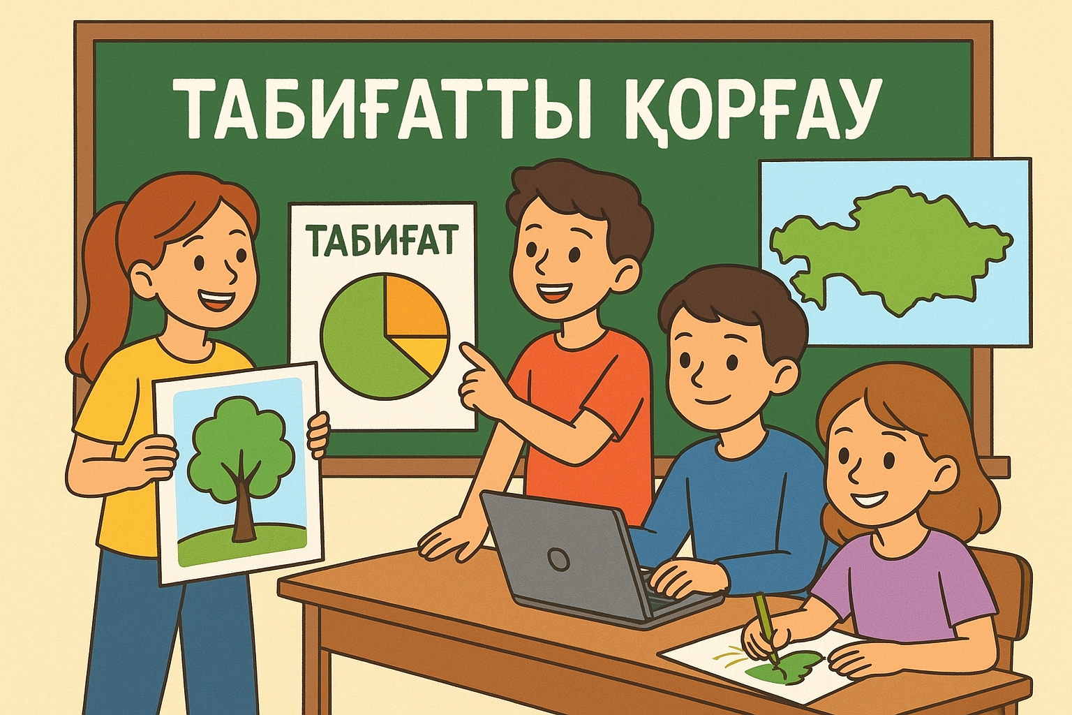
Тапсырма №4
Құндылыққа негізделген тапсырма
ЖИ қолданып сурет сал. Ол үшін https://chatgpt.com/ сайтына өтіп келесі сұранысты енгіз.
Сыныптағы достардың ынтымақтастығын бейнелейтін сурет сал. Балалар әртүрлі ақпарат түрлері (мәтін, кесте, сурет, карта) арқылы, бірге жоба жасап жатыр. Бір оқушы плакат ұстап тұр, диаграмма көрсетіп тұр, үшін компьютерден ақпарат іздеп отыр, ал төртіншісі сурет салып жатыр. Балалардың жүздері қуанышты, бір-біріне көмектесіп жатыр. Артқы фон табиғатты қорғау тақырыбы жазылған
Дескриптор:
- ақпарат түрін анықтайды; 1б
- берілген сипаттамаға сәйкес кескін жасау үшін ЖИ қолданады; 2б
-суреттегі әр кейіпкер үшін ақпарат түрін анықтайды; 2б

Slide 9
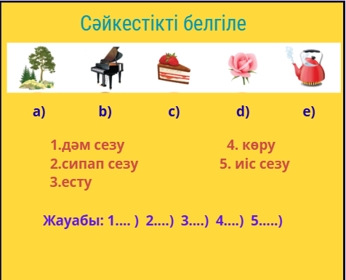
Тапсырма №5
Ақпараттың қабылдау түріне қарай жікте
Дескриптор:
- ақпараттың қабылдау түріне қарайжіктейді;1 б

Slide 10

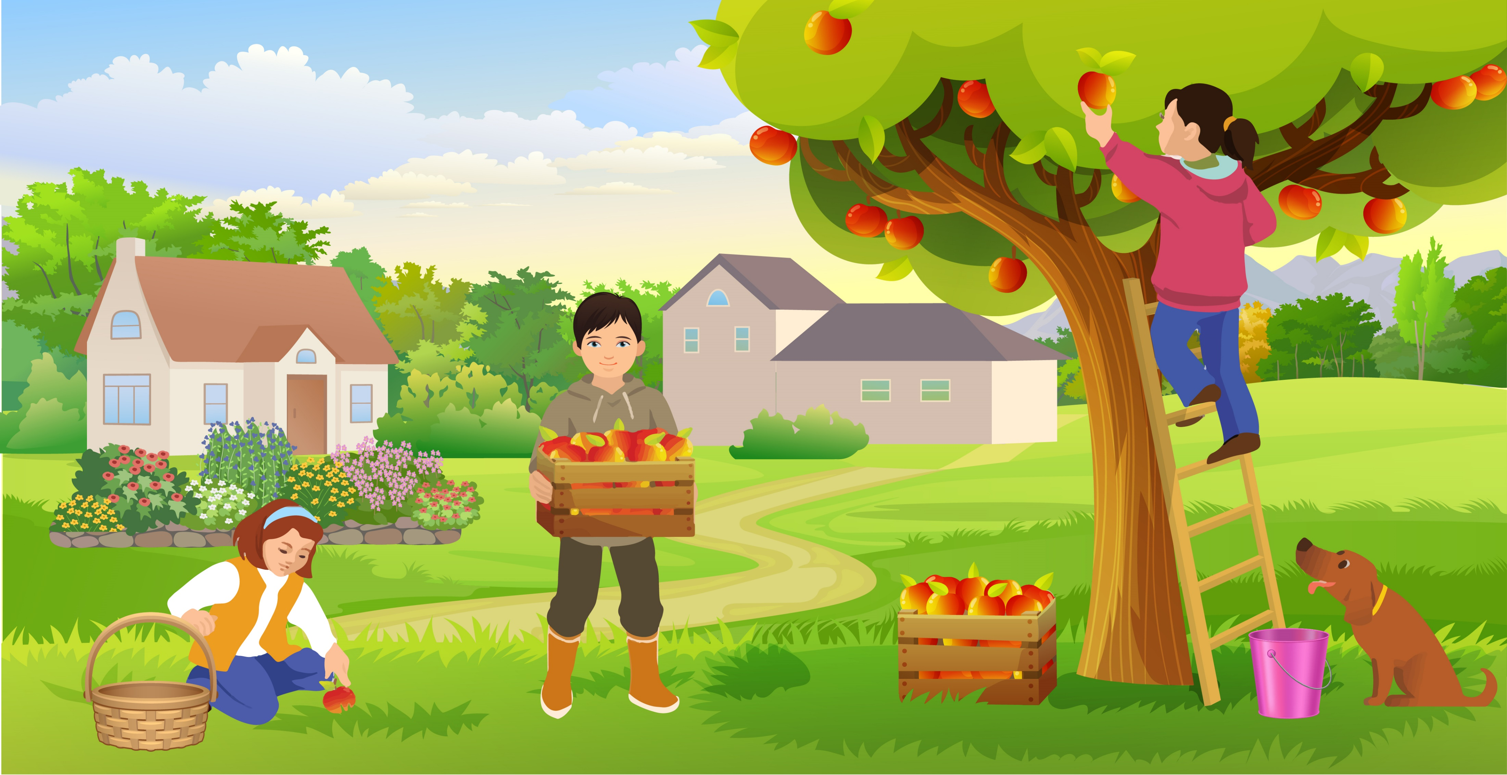
Үй тапсырмасы:
Ақпараттың адам өміріндегі маңызына бір мысал келтір.2-3 сөйлеммен жаз

Slide 11
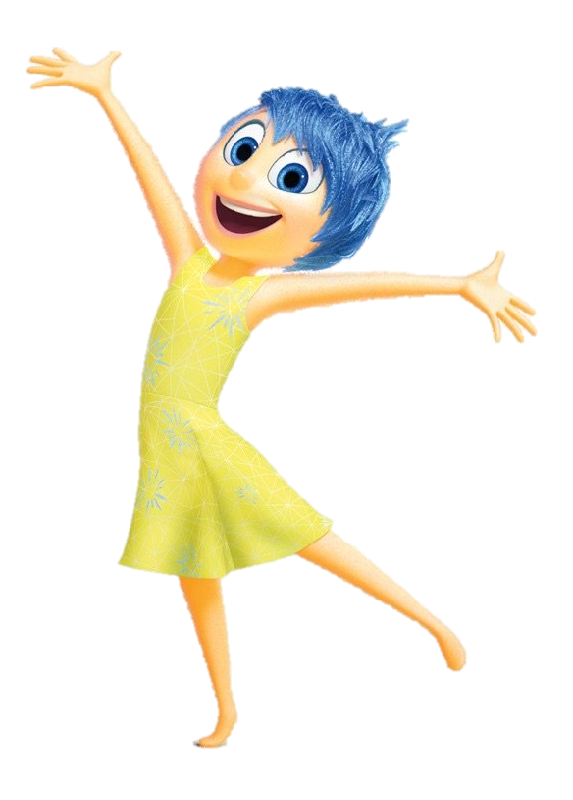
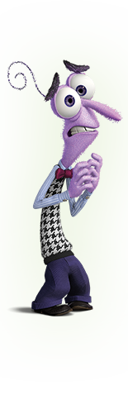
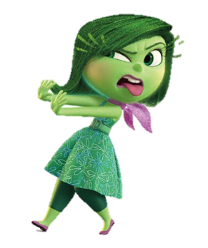

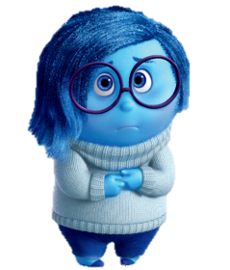
Сабақты қорытындылау. Рефлексия.
Көңіл-күй

